Slide 1
宇宙之旅好無聊來玩拼圖吧! App Inventor
講師:彬彬 蒟蒻

Slide 2
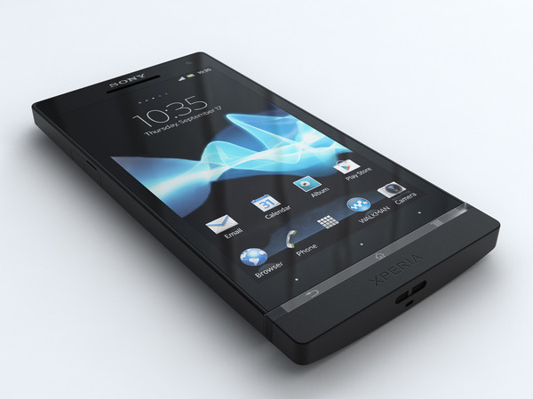
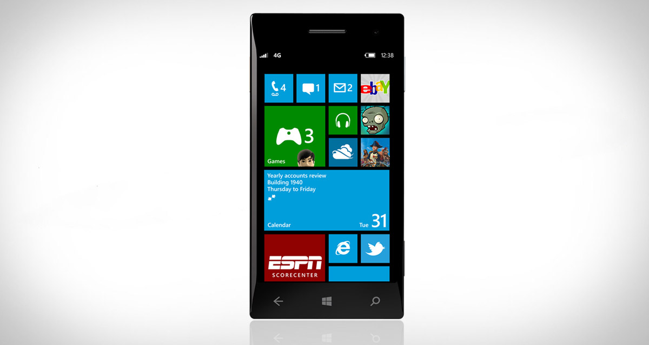
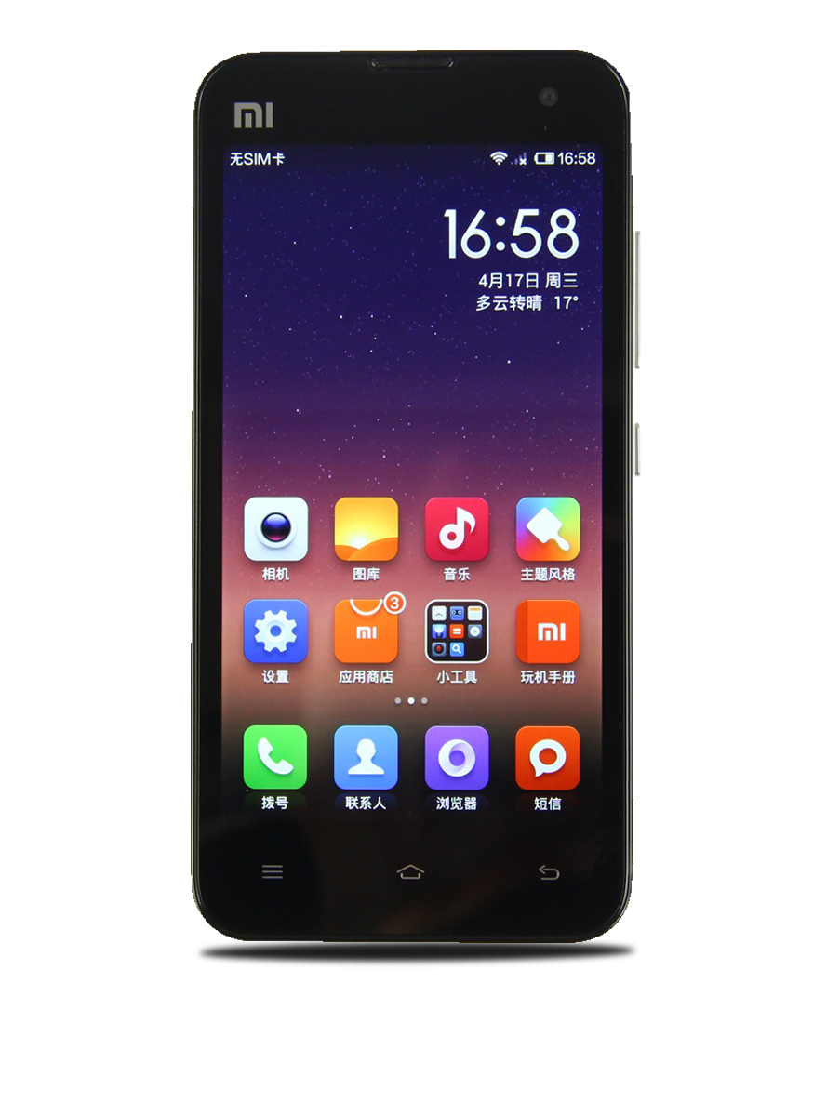
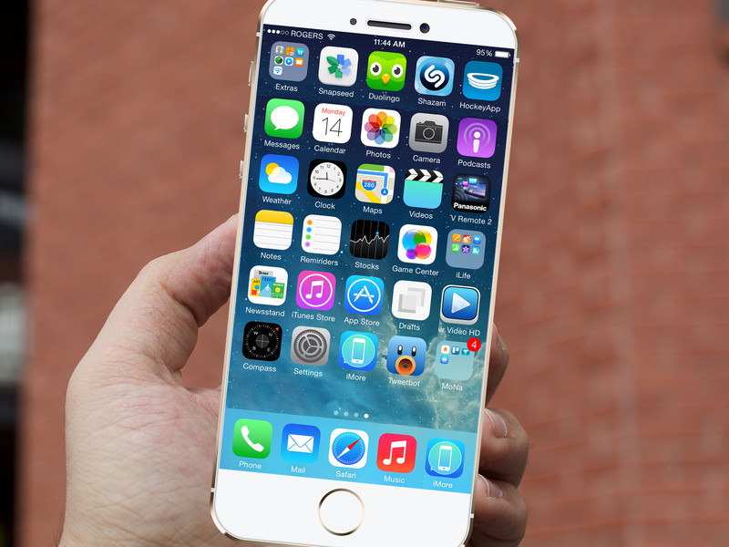
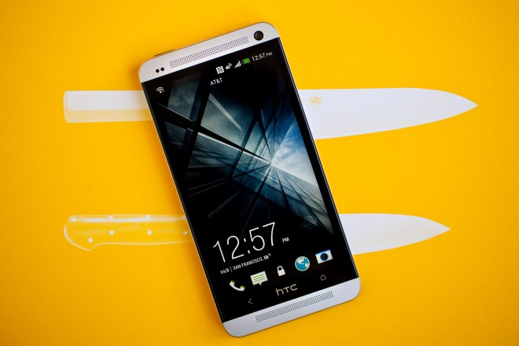
大家都用什麼手機呢?

Slide 3
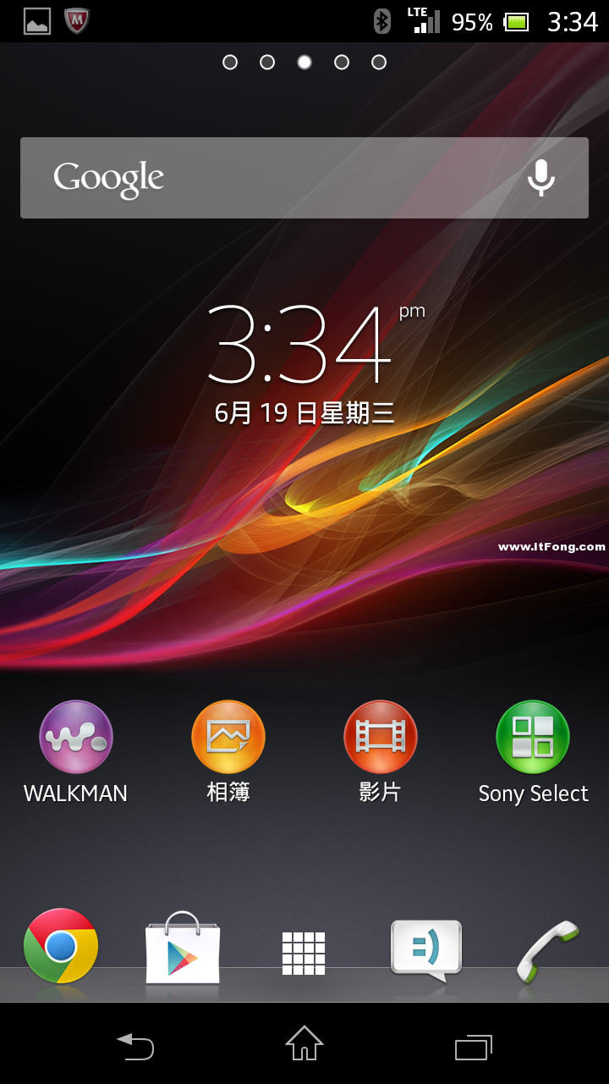
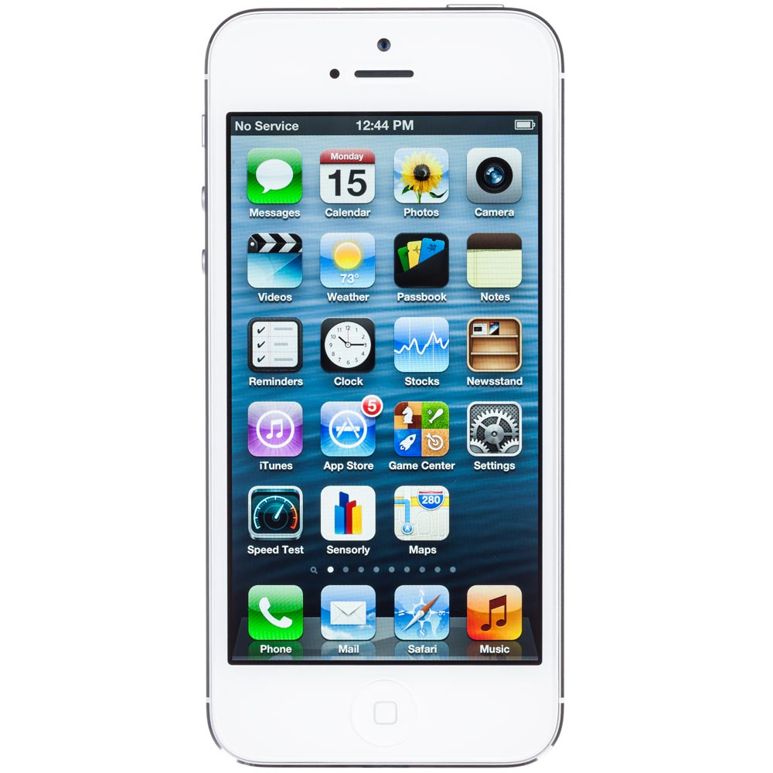


iOS
Android

Slide 4
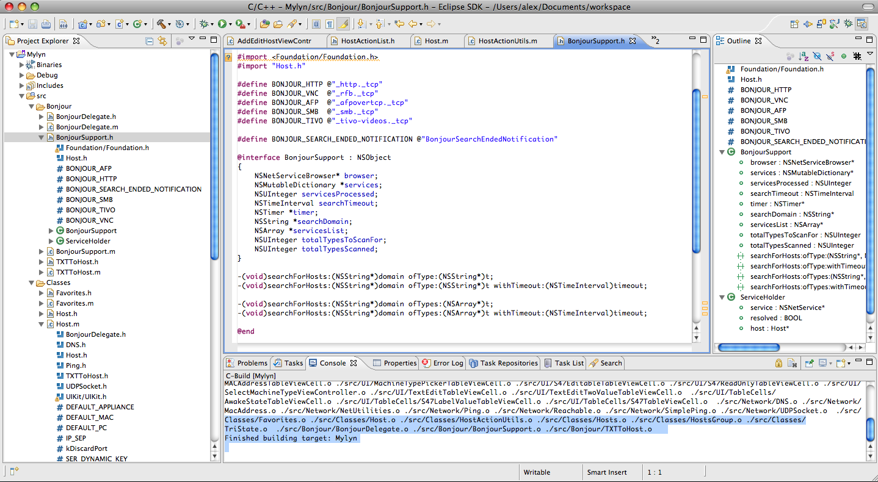
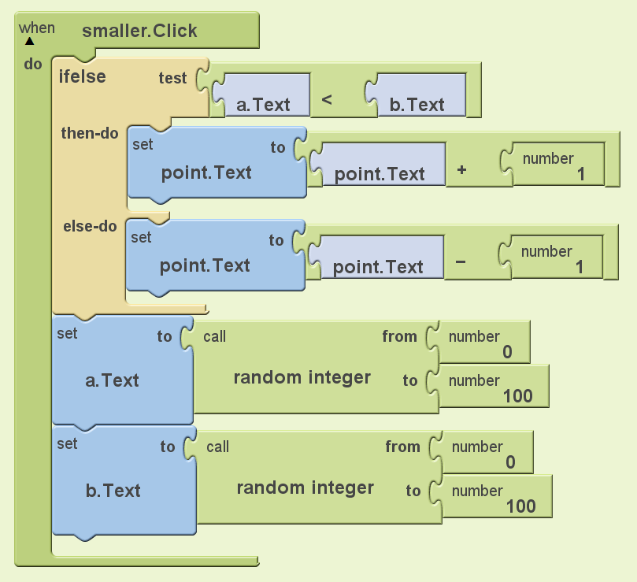
iOS : objective C
Android : java

Slide 5
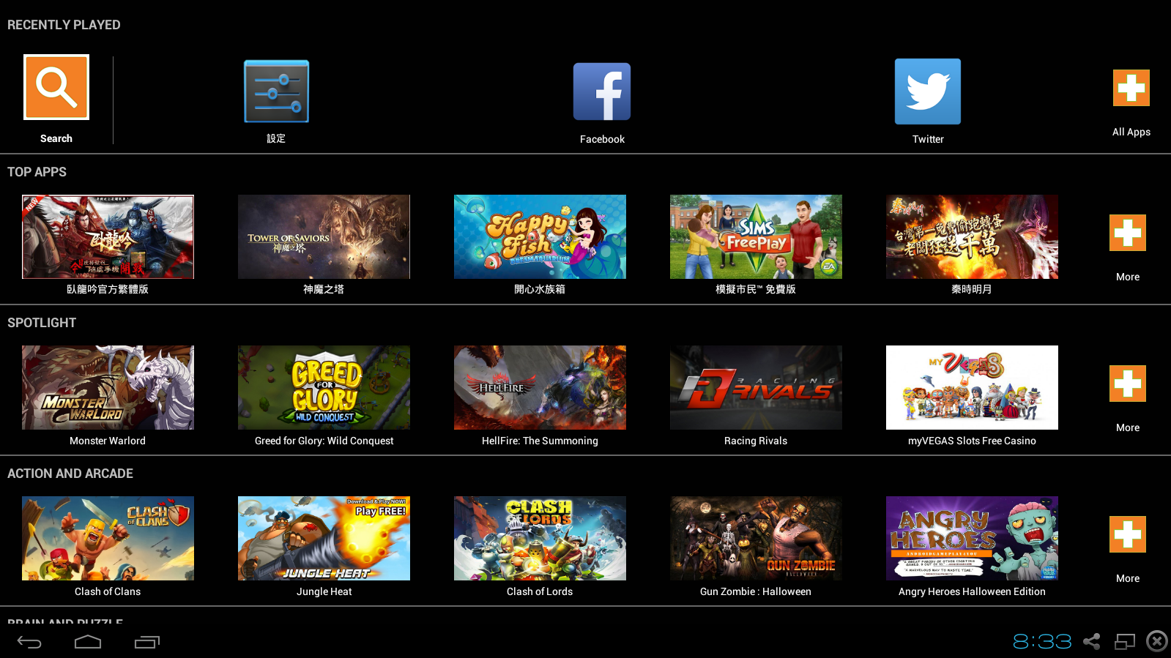
Blue Stacks

Slide 6
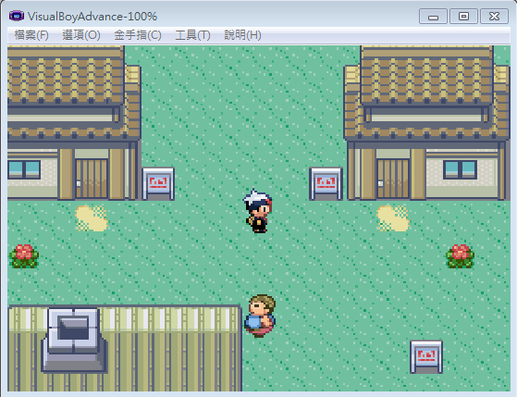
Blue Stacks 的功能
有玩過GBA模擬器嗎?
Blue Stacks就是app的模擬器!

Slide 7
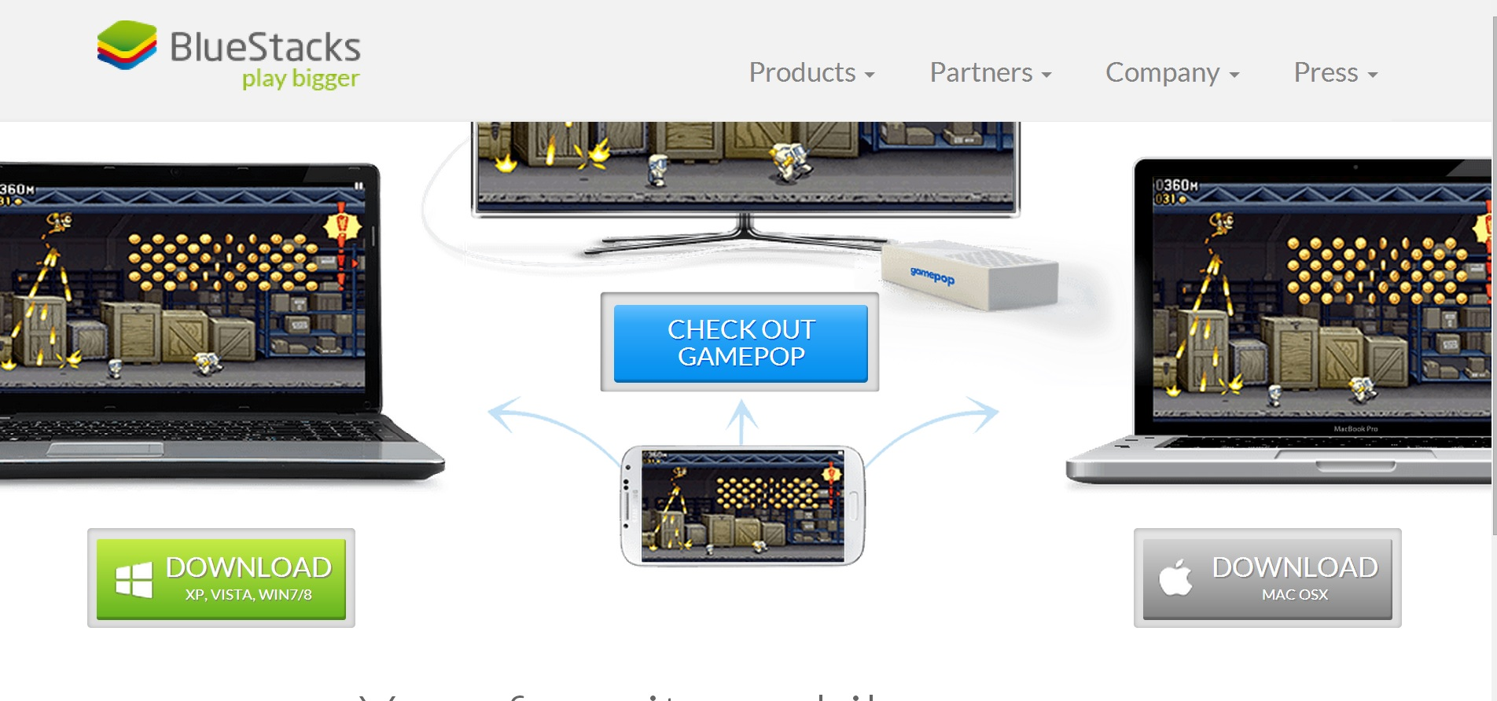
請問哪裡買的到呢?
http://www.bluestacks.com

Slide 8
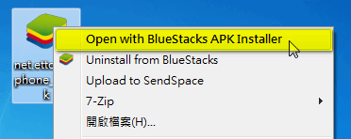
如何安裝apk檔?

Slide 9
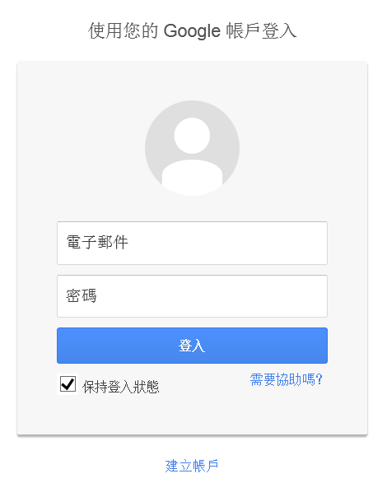
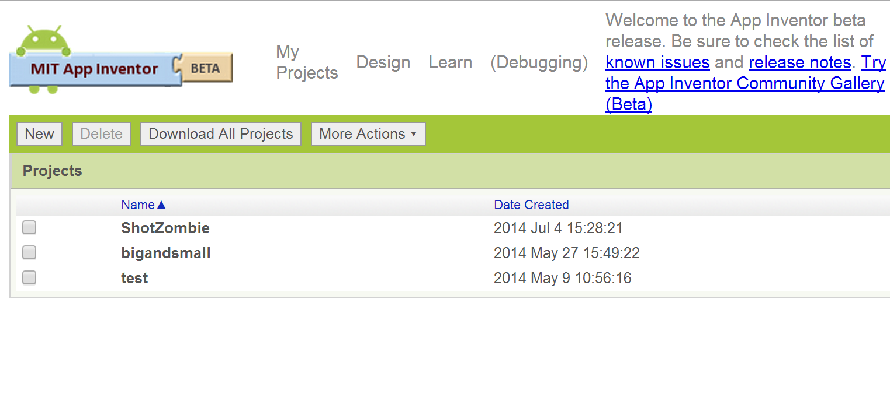
App Inventor
http://beta.appinventor.mit.edu/

Slide 10

如何安裝App Inventor?
首先你必須先安裝java

Slide 11
如何安裝App Inventor?
到App Inventor的官網安裝主程式
For mac: http://appinventor.mit.edu/explore/content/mac.html
For windows:
http://appinventor.mit.edu/explore/content/windows.html

Slide 12
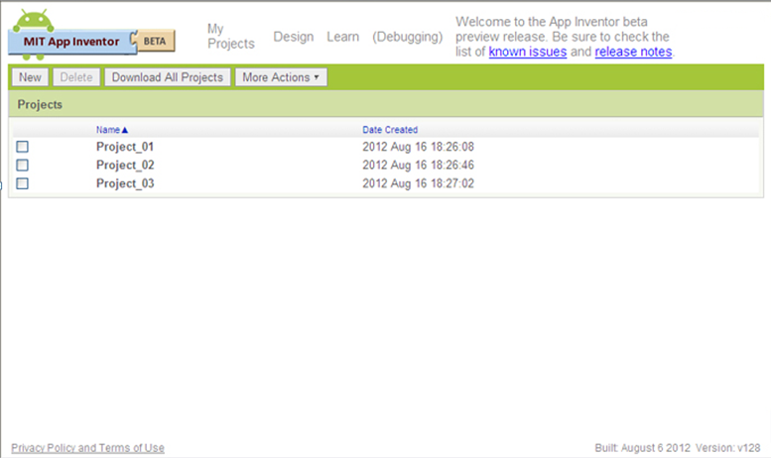
新建專案

Slide 13
路徑 :
D:/app/commands-for-Appinventor

Slide 14
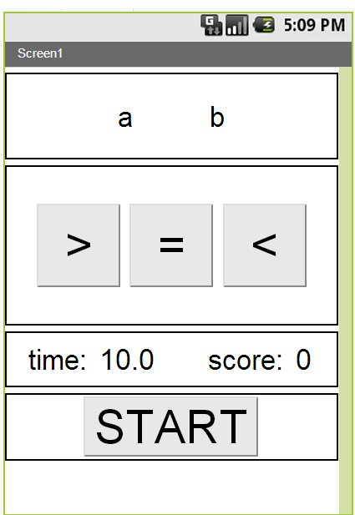
實做一個比大小遊戲

Slide 15
遊戲時間

Slide 16
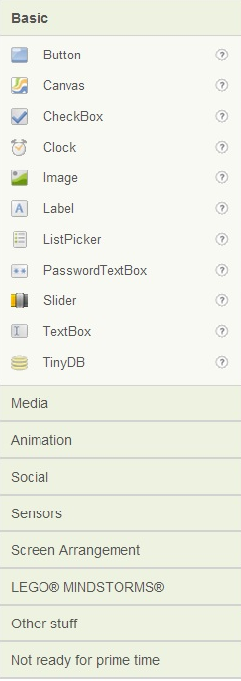
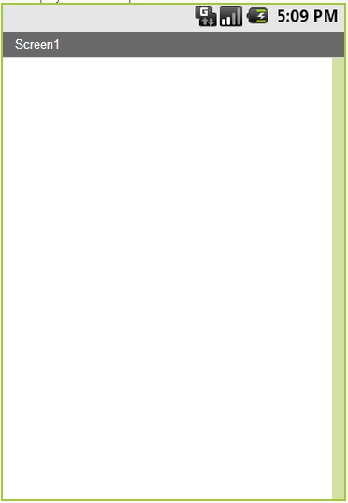
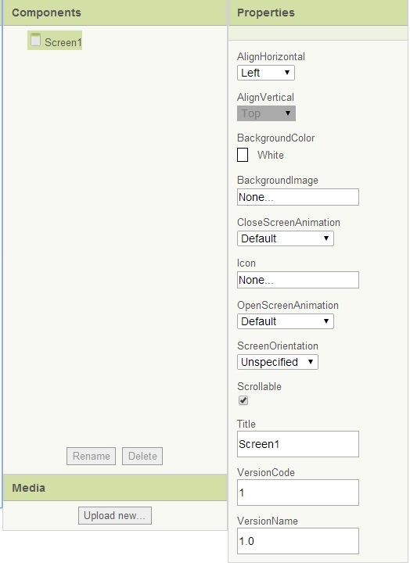
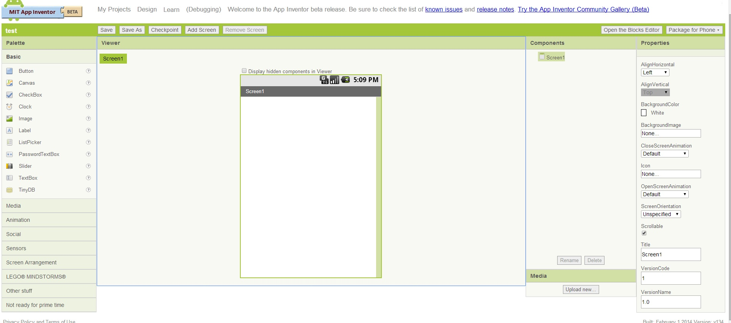

Slide 18
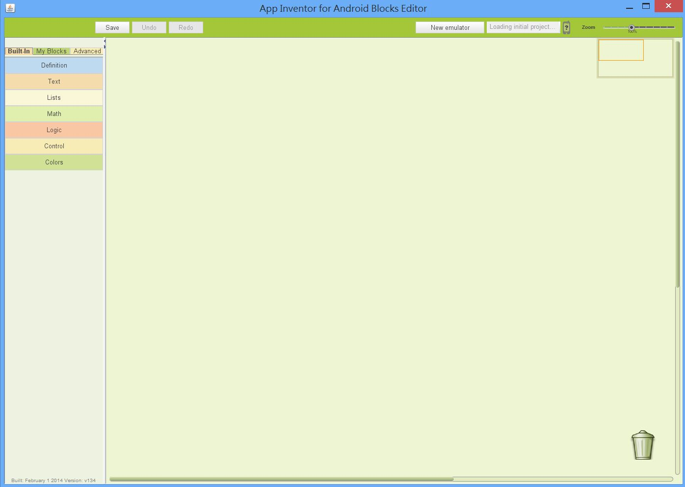
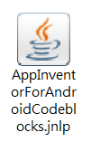

Slide 19
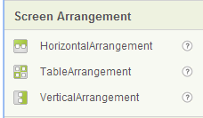

Slide 20
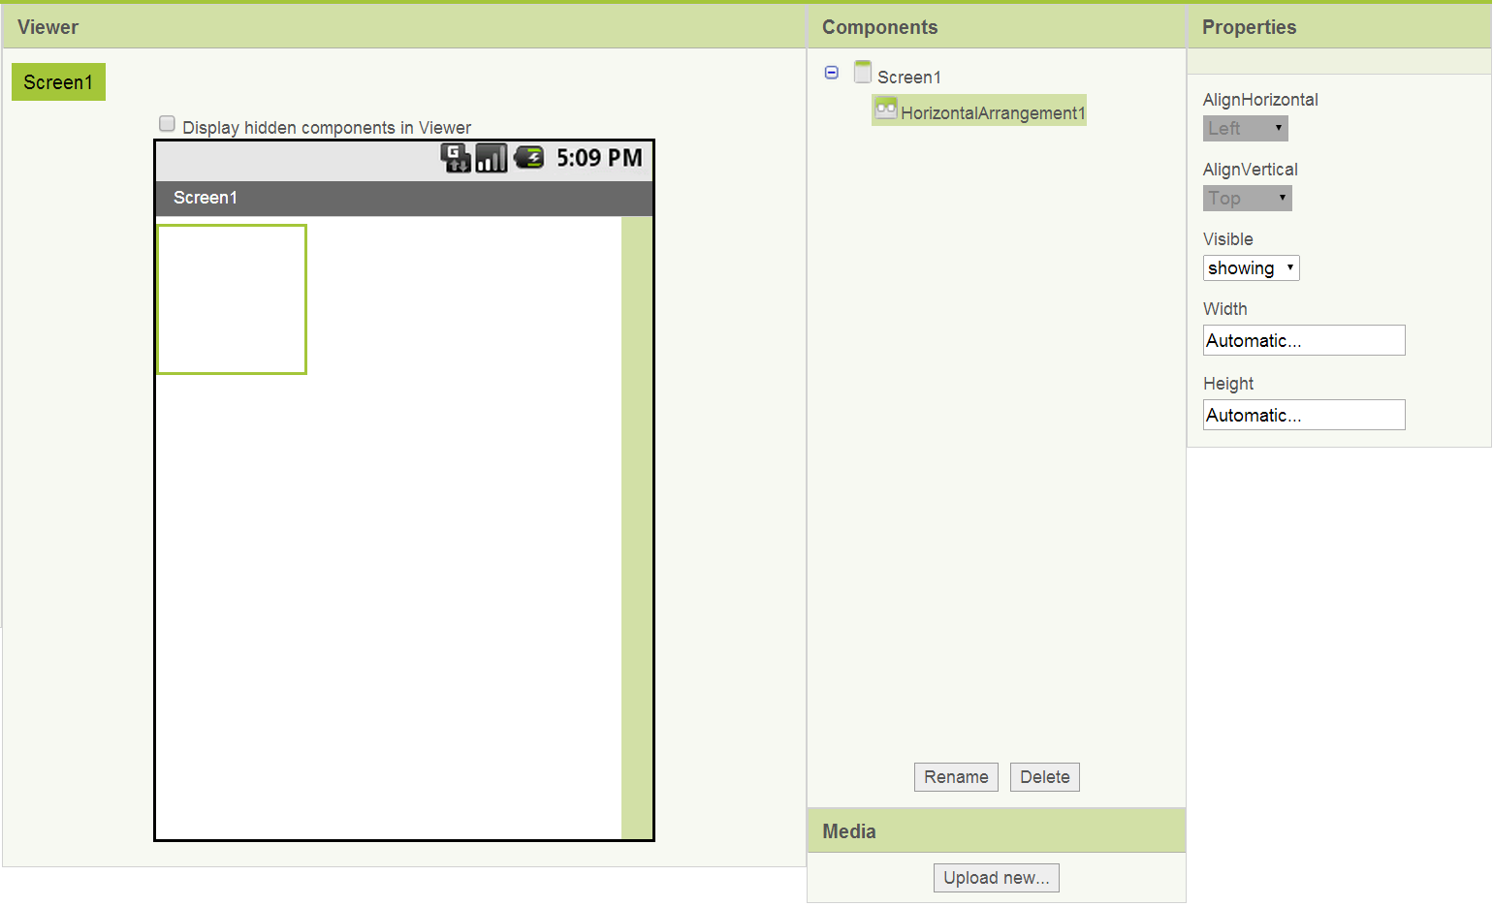

Slide 21
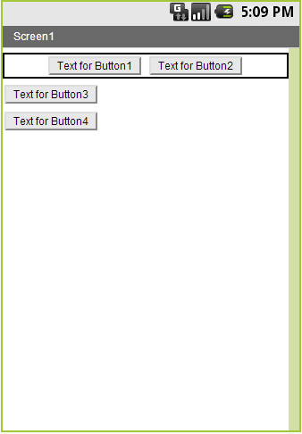
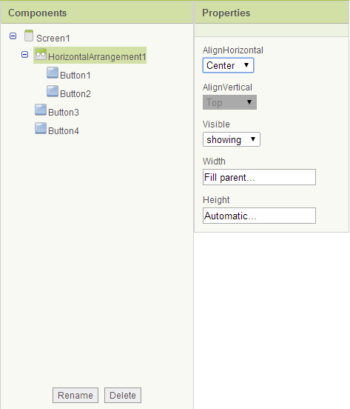
工具列→ Basic →第一個

Slide 22
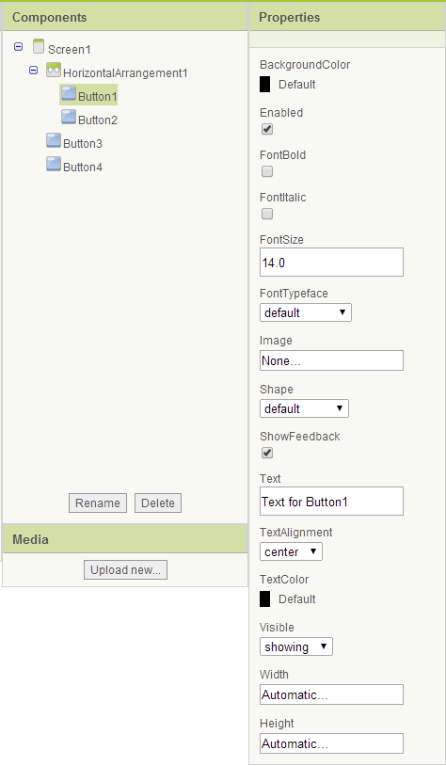
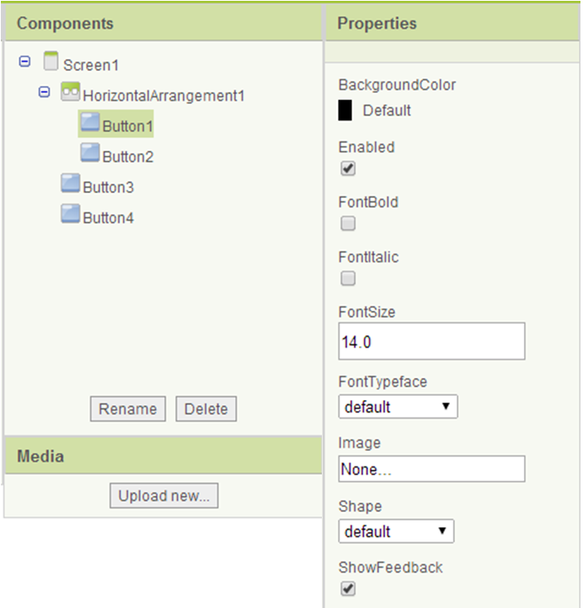
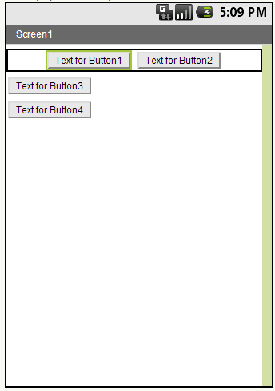

Slide 23
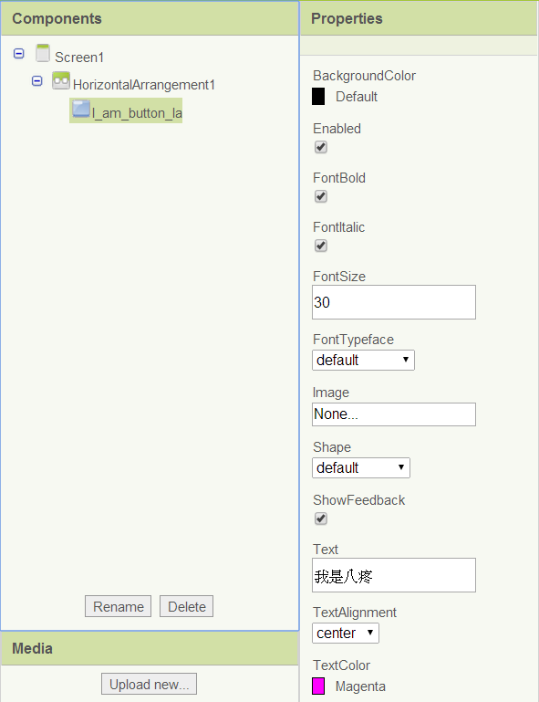
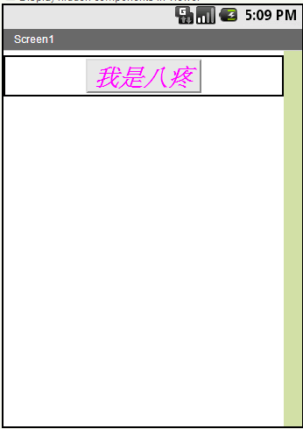
工具列→ Basic →第六個

Slide 24
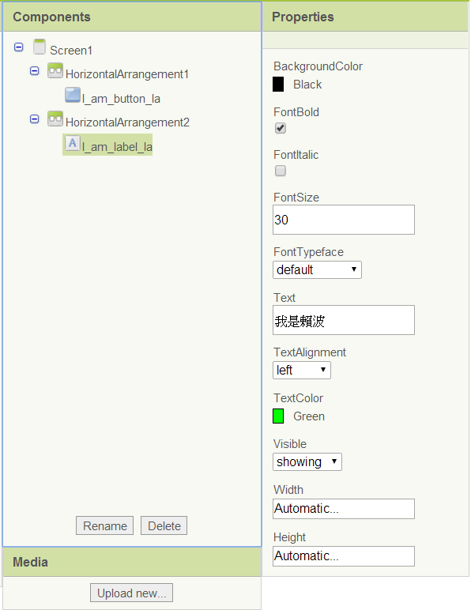
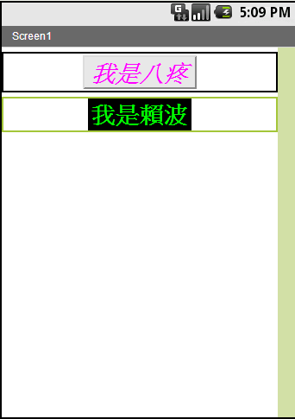

Slide 26
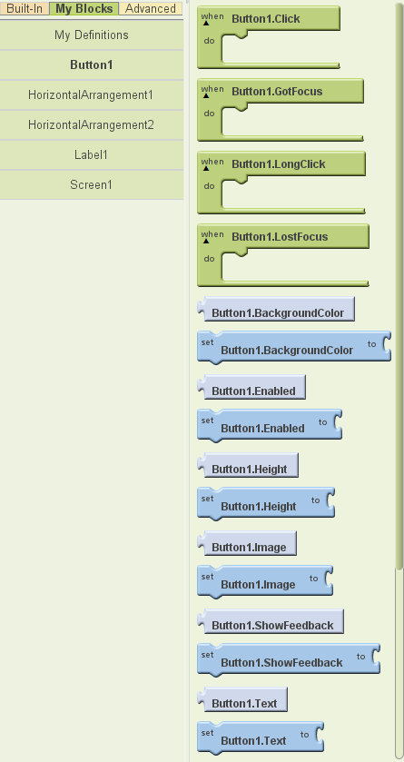

Slide 27
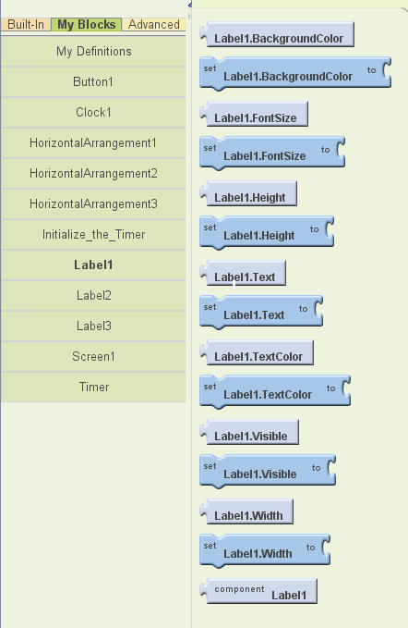

Slide 28
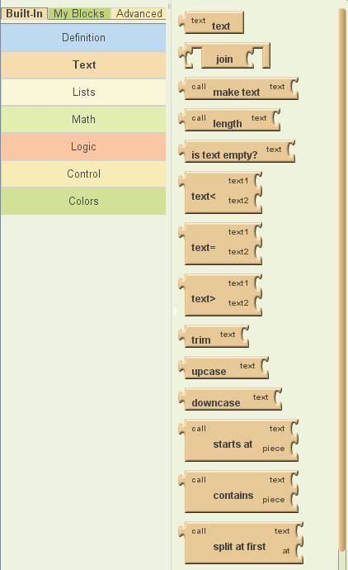

Slide 29
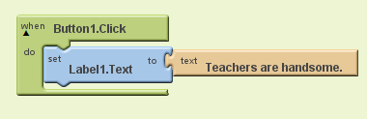
由於不能打中文
所以只好打英文
Teachers are handsome.

Slide 30
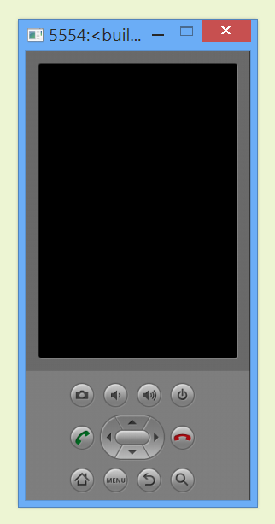
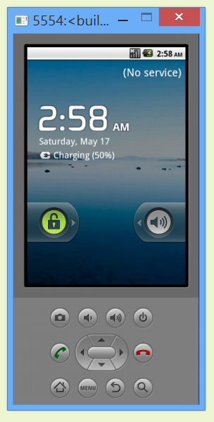
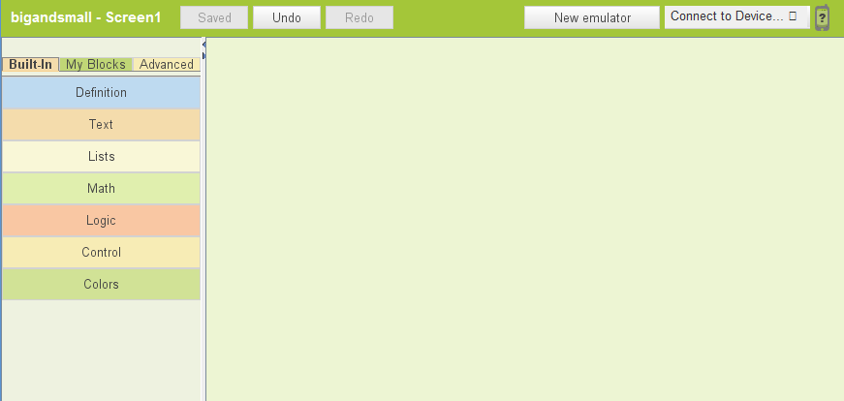
試玩~

Slide 31
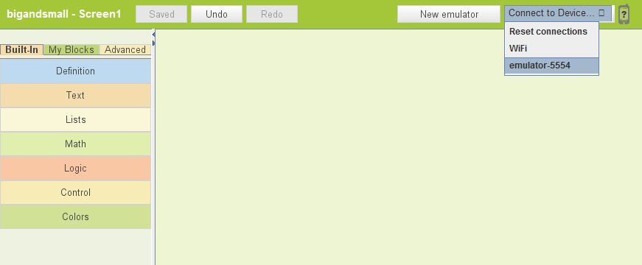
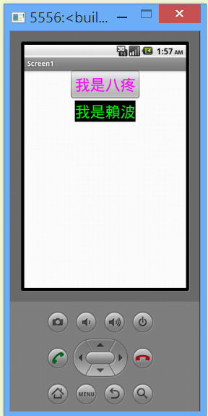
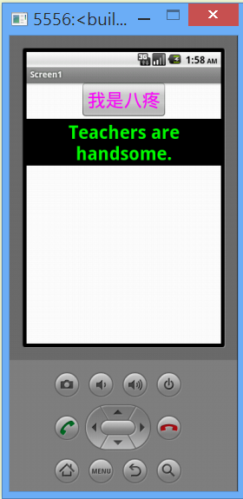


:慢慢等
:好了!

Slide 32
一起來做一次吧!!

Slide 33
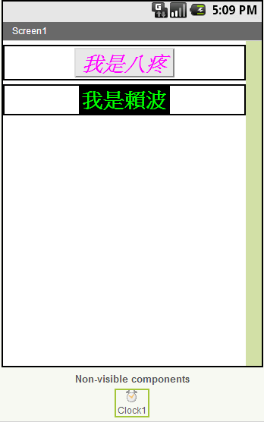
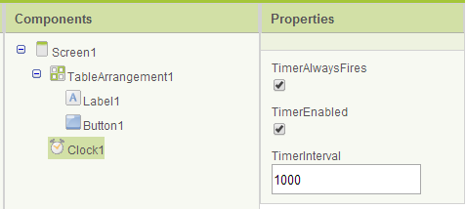
工具列→ Basic →第四個
克拉克:單位是毫秒喔!

Slide 34
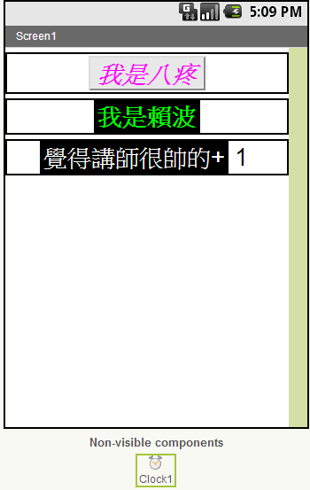
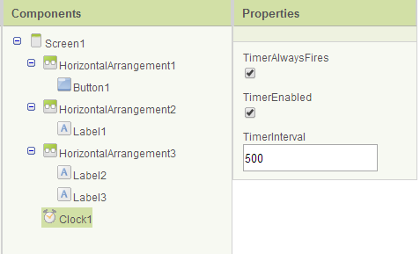

Slide 35
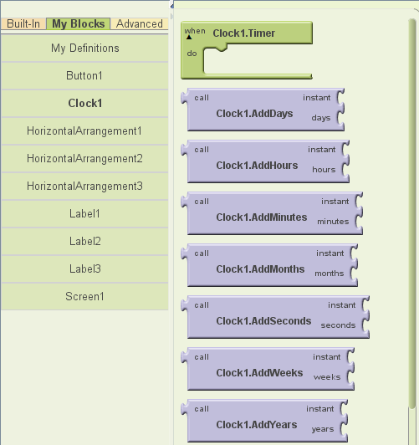
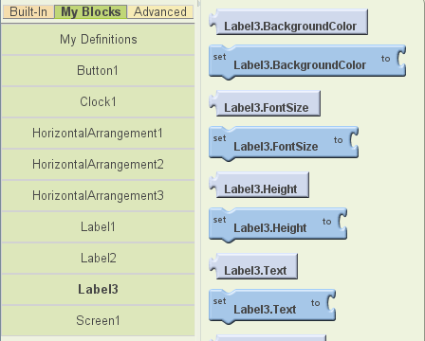



Slide 36

在空白處點一下也可以喔!

Slide 37
一起來做一次吧!!

Slide 38
實做一個比大小遊戲

Slide 39
我們現在要
開始拚拼圖!

Slide 40


Slide 41



If 判別式

Slide 42

隨機數字

Slide 43


Slide 44
一起來做一次吧!!
小於、等於也都大同小異喔!

Slide 45



初始化

Slide 46


Slide 47


倒數計時 - Clock

Slide 48


Slide 49


存檔!!

Slide 50
Debug
什麼是debug?
如何debug?

Slide 51
Debug

Slide 52

:慢慢等
:好了!

Slide 53

存入電腦/手機

Slide 54
遊戲時間

